Slide 1


GRĂDINIŢA CU PROGRAM PRELUNGIT ,,MIHAI EMINESCU”, TG-JIU, GORJ
PREZINTĂ
CARNAVALUL
PRIETENIEI
ACȚIUNE CUPRINSĂ ÎN CALENDARUL ACTIVITĂȚILOR EXTRACURRICULARE
ACTIVITĂȚI EDUCATIVE AXATE PE ZILELE TEMATICE CUPRINSE ÎN CALENDARUL UNESCO
ZIUA INTERNAȚIONALĂ A COPILULUI – 1 IUNIE

Slide 2
MOTTO:
„ÎN VIAŢĂ, CONTEAZĂ... PE CINE AI ALĂTURI!”
Copilul, minunea vieții și darul lui Dumnezeu pentru părinți, are dreptul să crească într-un climat plin de afecțiune și înțelegere, are dreptul să crească înconjurat de dragoste, ocrotire și apreciere; are dreptul la educație și cultură; are dreptul la îngrijire și ocrotire, la recunoașterea tuturor valorilor umane și a valorilor spirituale; are dreptul la respect, înțelegere, libertate.
Chiar dacă fiecare copil este UNIC - ÎN FELUL LUI, există câteva lucruri comune tuturor copiilor și anume: nevoia de dragoste, de securitate, de hrană, de stimulare, de siguranță, de acceptare, de recunoaștere, de sprijin din partea adultului pentru a-și dezvolta încrederea în sine până când își vor dobândi independența.
Sunt multe sentimente care îi leagă: PRIETENIA este unul dintre ele. Ea îi ajută să se bucure împreună de realizări, îi ocrotește de singurătate, îi sprijină la necaz, îi mângâie în întristare...
O prietenie se dobândește cu greu și de multe ori începe chiar de aici, de la primii ani din grădiniță, de la somnul din paturile apropiate, de la scăunelele așezate unul lângă altul la masă, de la împărțitul jucăriilor preferate și a jocului în echipă. Unde se mai găsesc prieteni așa buni ca la grădiniță?
Aici ... în minunata lume a copilăriei se spun povești și se leagă adevărate prietenii. Aici copilul simte că se află într-o lume care îi aparține și-i apreciază așa cum sunt: nu contează frumusețea, nu contează starea familială sau cea materială, nu contează nici ce probleme au... aici toți copiii sunt egali, toți sunt frumoși, deștepți, buni... și totodată sunt acceptați așa cum sunt!
ESTE ZIUA COPILULUI, DECI SĂ NE BUCURĂM ÎMPREUNĂ CU EL!! ŞI...SĂ SĂRBĂTORIM PRIETENIA!!!!

Slide 3
PROGRAMUL ZILEI
10.10 – 10.30 - Cuvânt de deschidere – Director - expert CRED, prof. Ileana Lastovieţchi
10.30 – 11.30 Concurs de dans local „Pe aripile dansului”
11.30-12.00 Spectacol cultural artistic ,,Carnaval, carnaval”
„O lume minunată” - cântec
Momente vesele
„Scufiţa Roșie” – cântec
„Frère Jaques”- joc cu text și cânt
Bal Mascat
Colaj de cântec românesc – grup „Izvorașul”
Parada Prinţeselor
„Toţi copiii pământului” – grup vocal
Purpuriu folcloric
12.00-12.30 Activităţi interactive cu personaje din desene animate „Mikey și Minie, la grădiniţă”

Slide 4
COORDONATORI:
Prof. ILEANA LASTOVIEŢCHI
Prof. BÎZDOACĂ ANA-MARIA
Prof. CORNESCU ALINA OANA
Prof. DUMITRU LIDIA SIMONA
PARTENERI:
INSPECTORATUL ŞCOLAR JUDEŢEAN GORJ
PALATUL COPIILOR, TG-JIU, GORJ
PĂRINŢII PREŞCOLARILOR
MASS-MEDIA

Slide 5
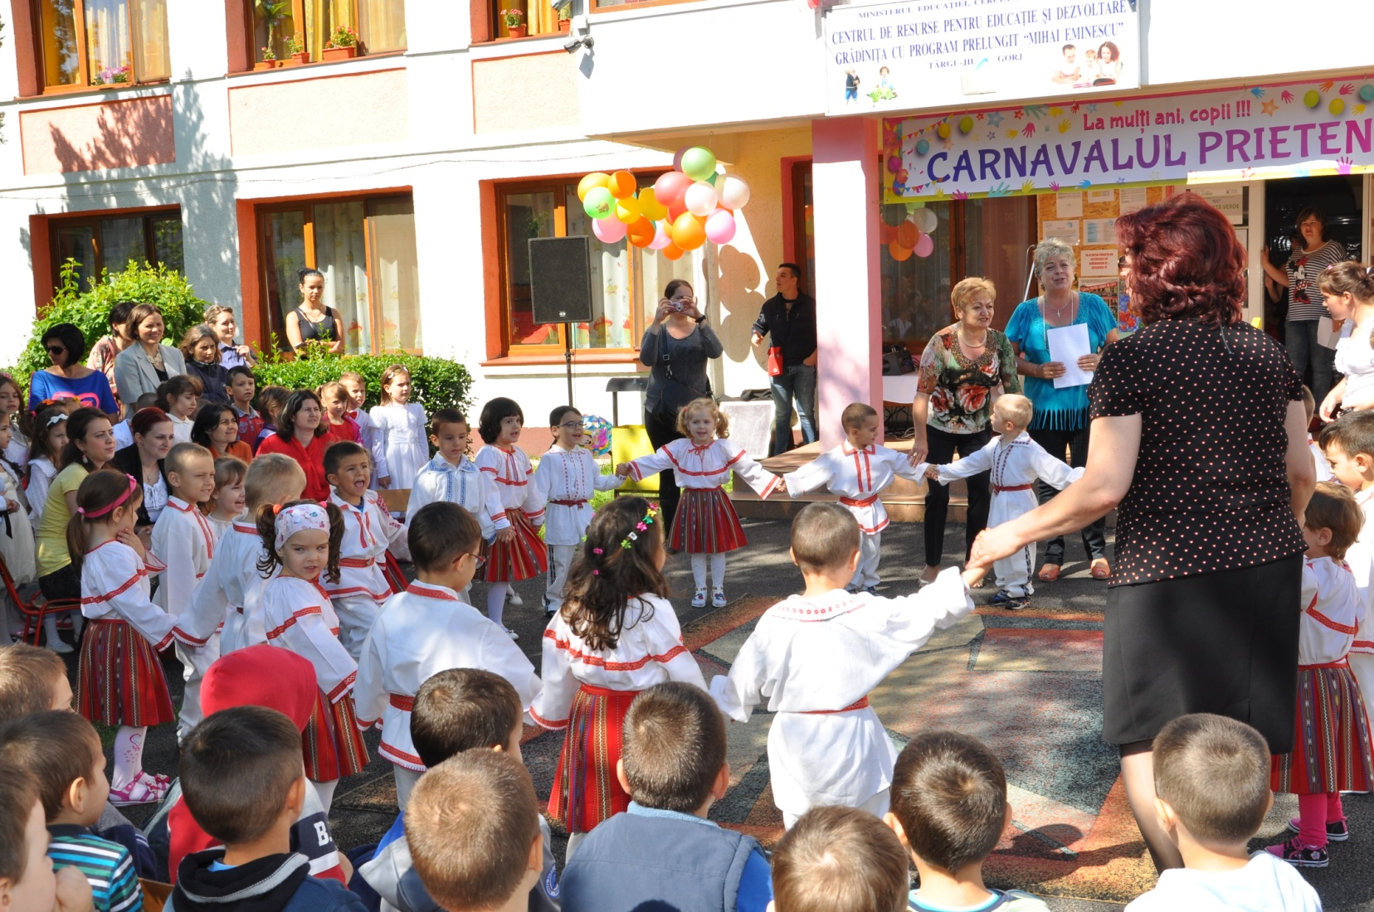
Concurs de dans local
„Pe aripile dansului”

Slide 6
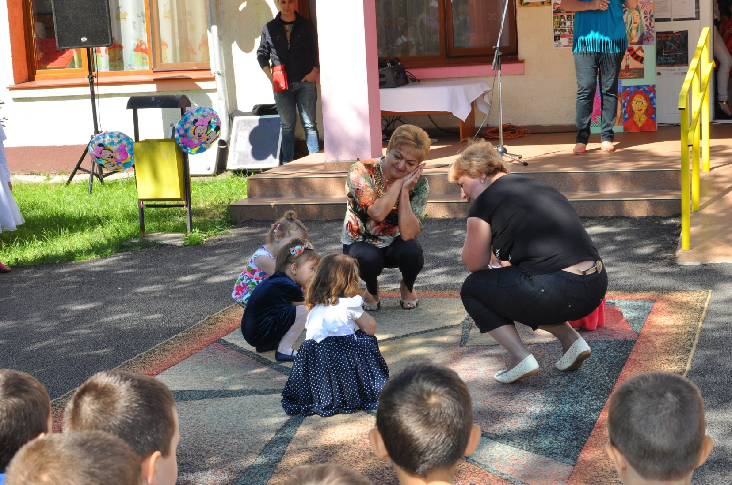

Slide 7
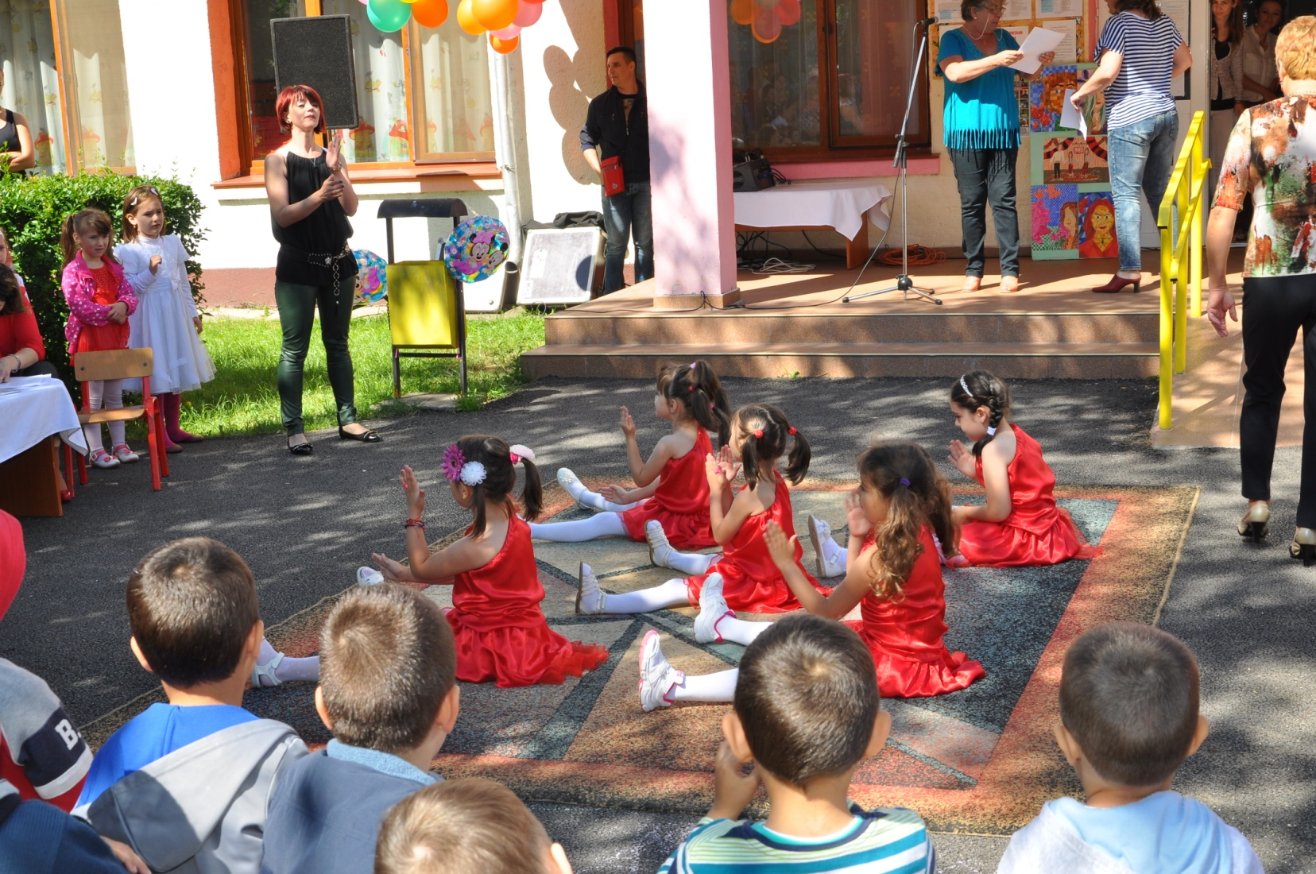

Slide 8
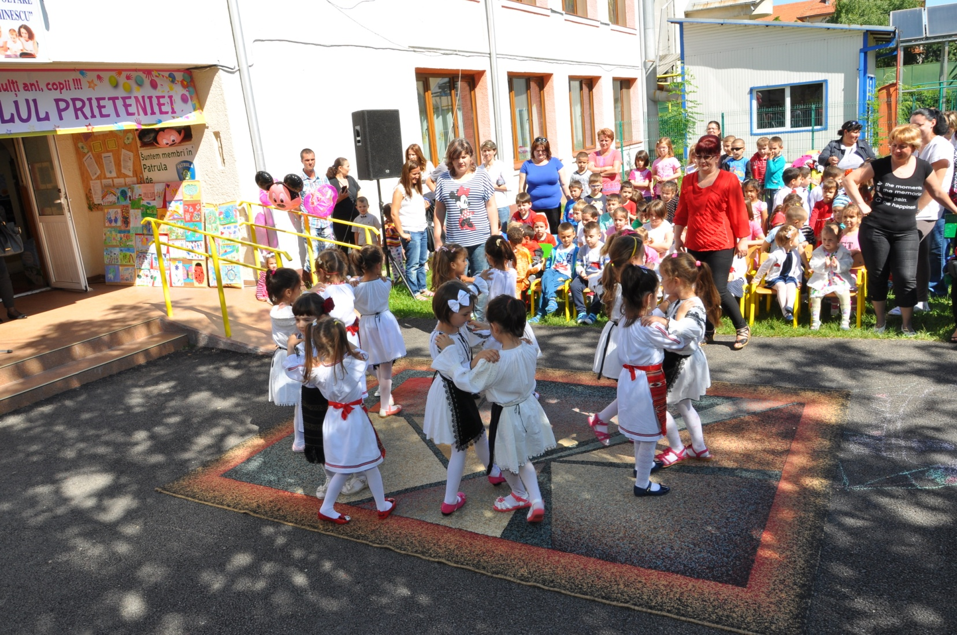

Slide 9
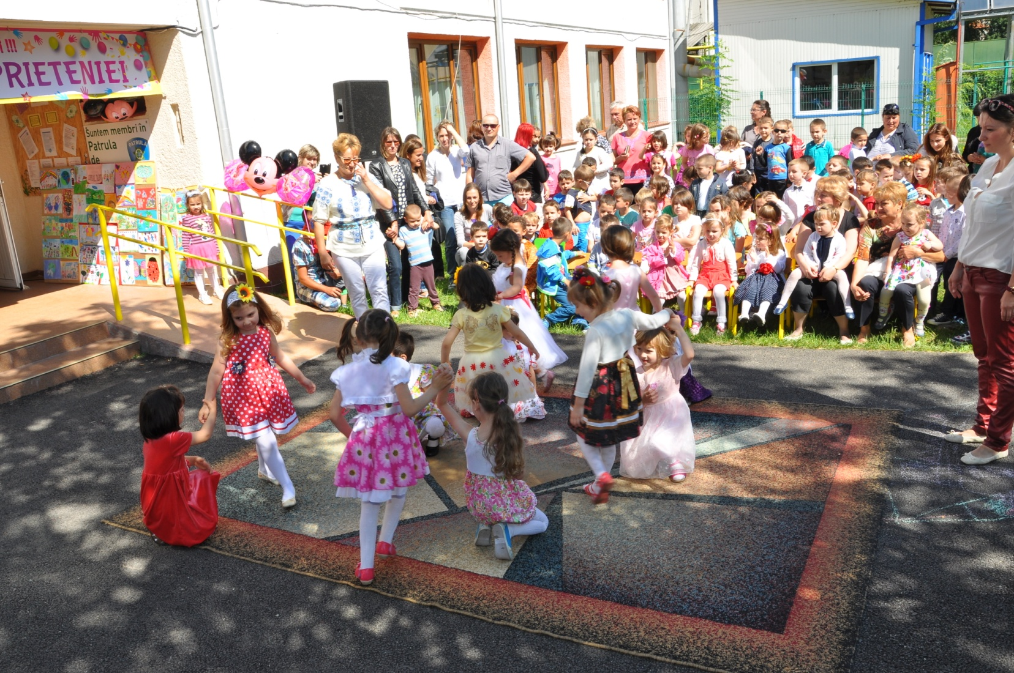

Slide 10
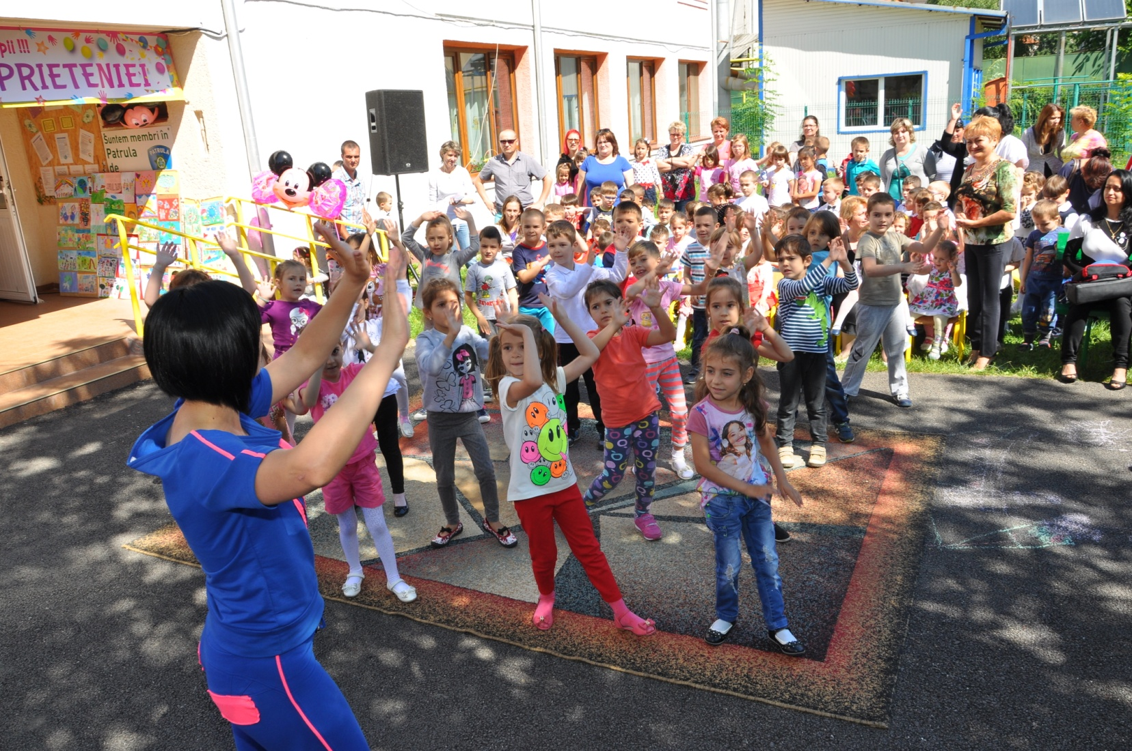

Slide 11
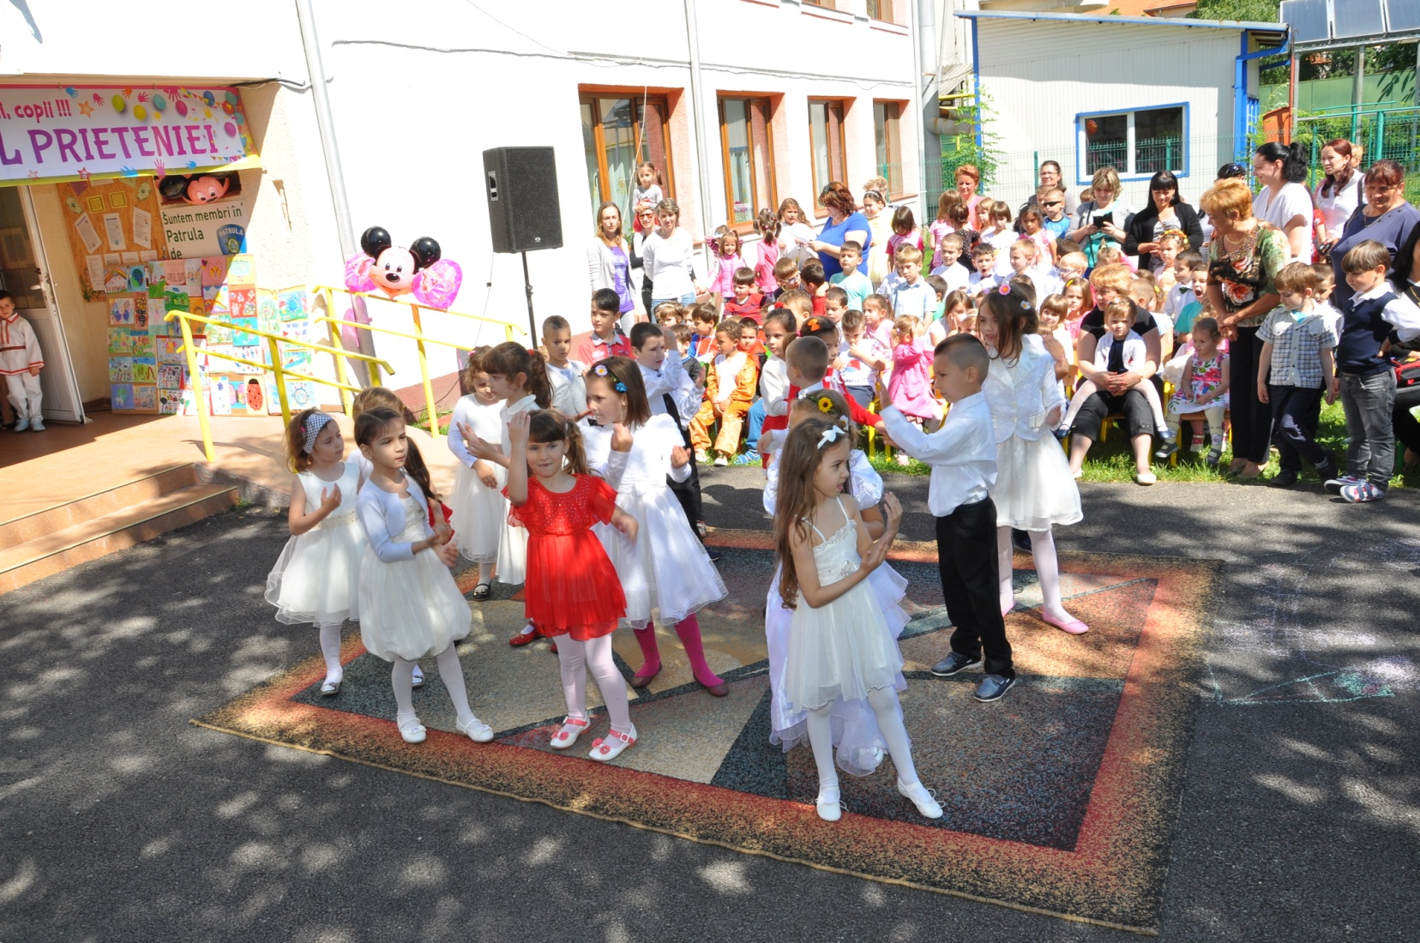

Slide 12
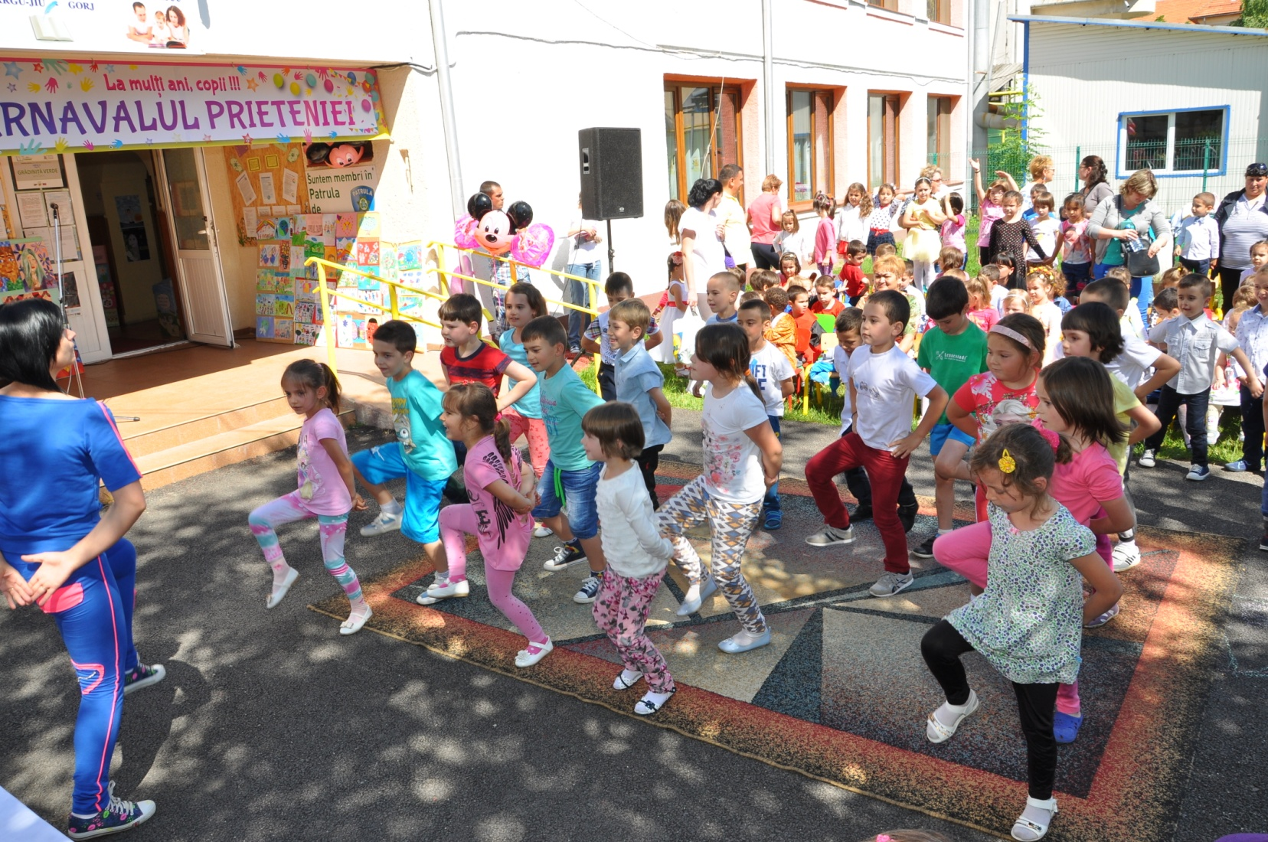

Slide 13
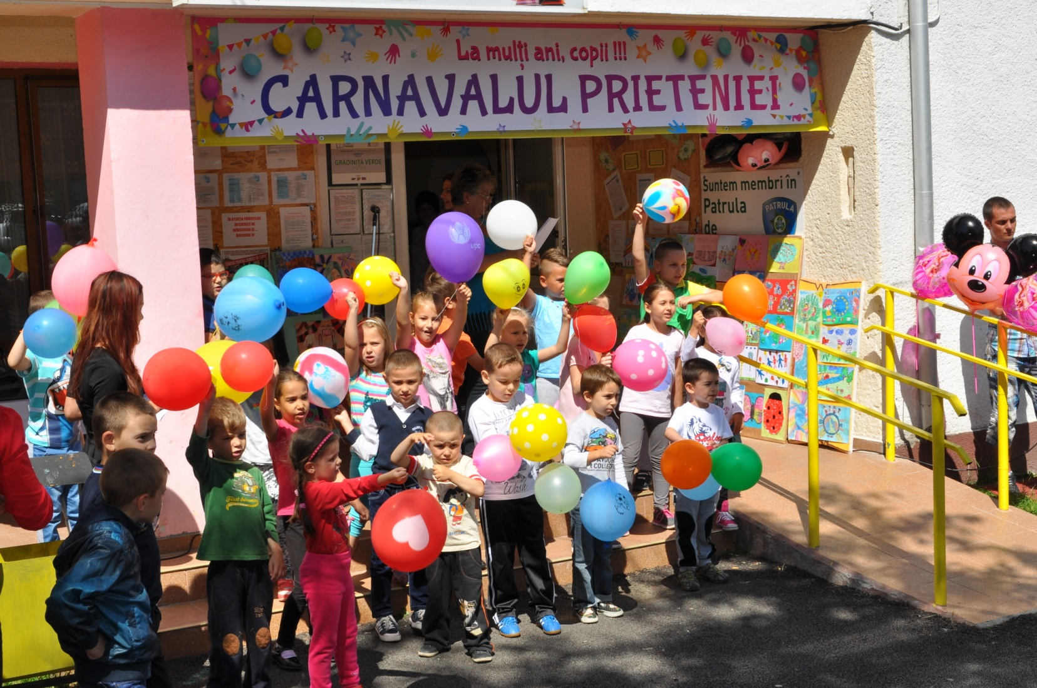
SPECTACOL
CULTURAL ARTISTIC
„CARNAVAL, CARNAVAL”

Slide 14
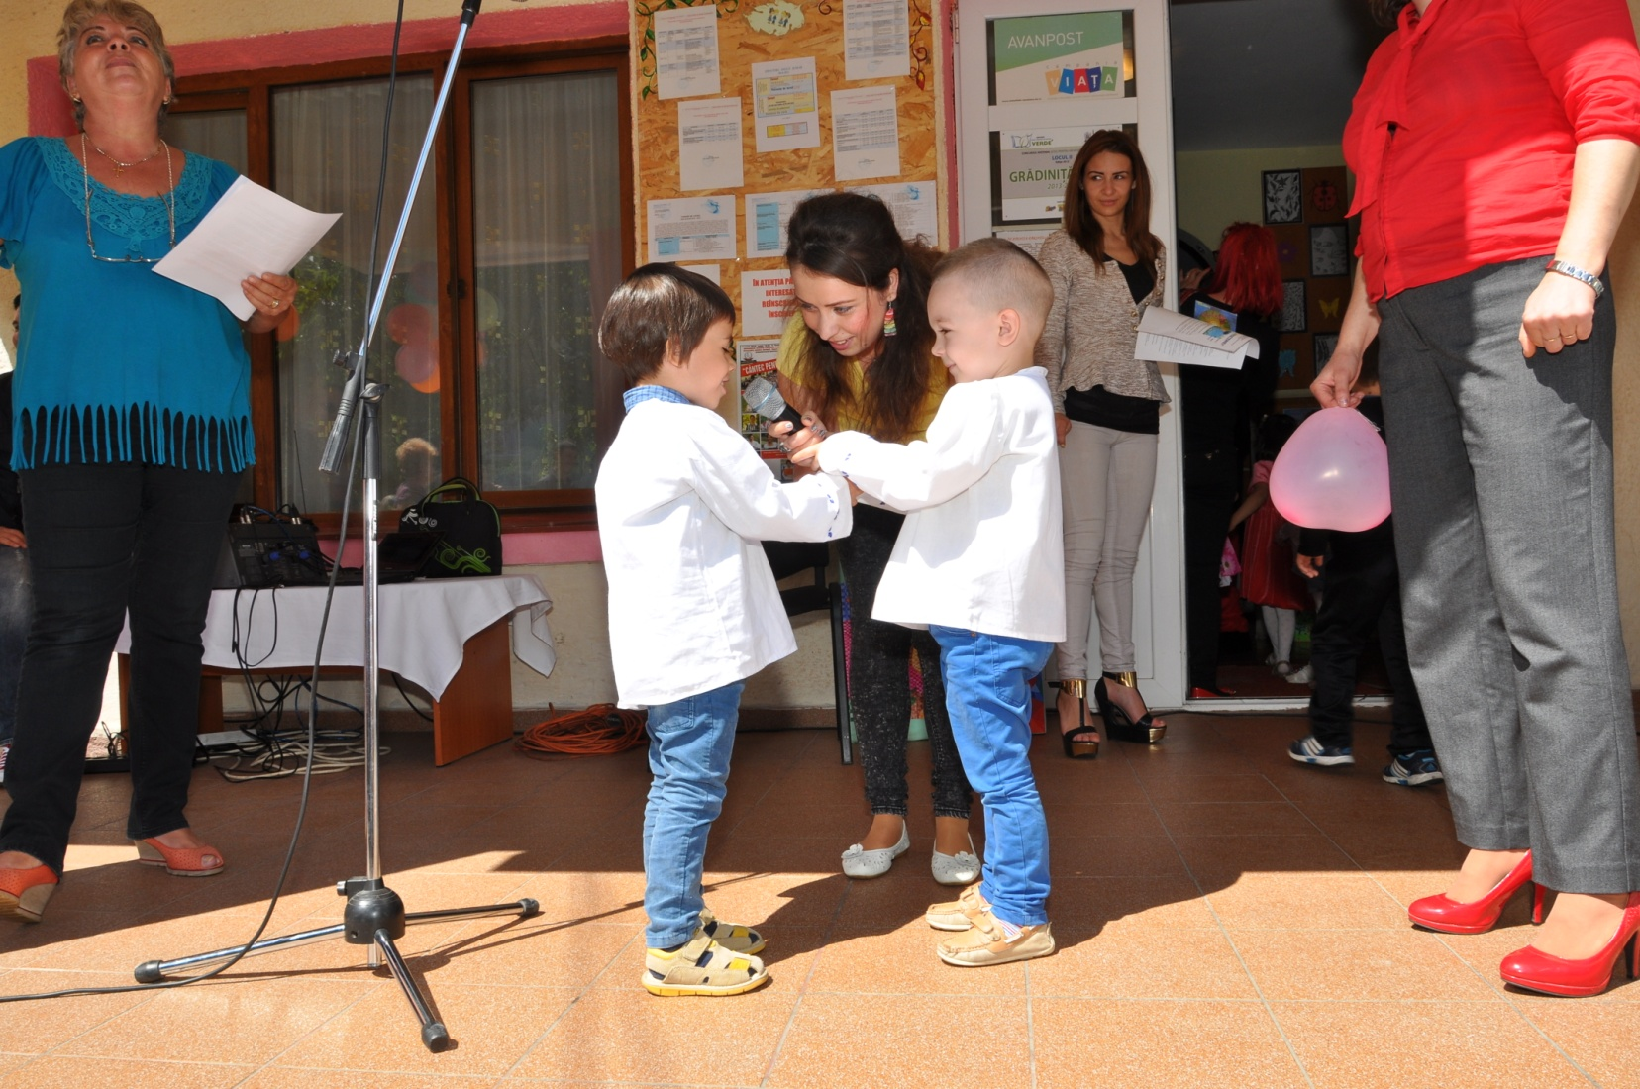

Slide 15
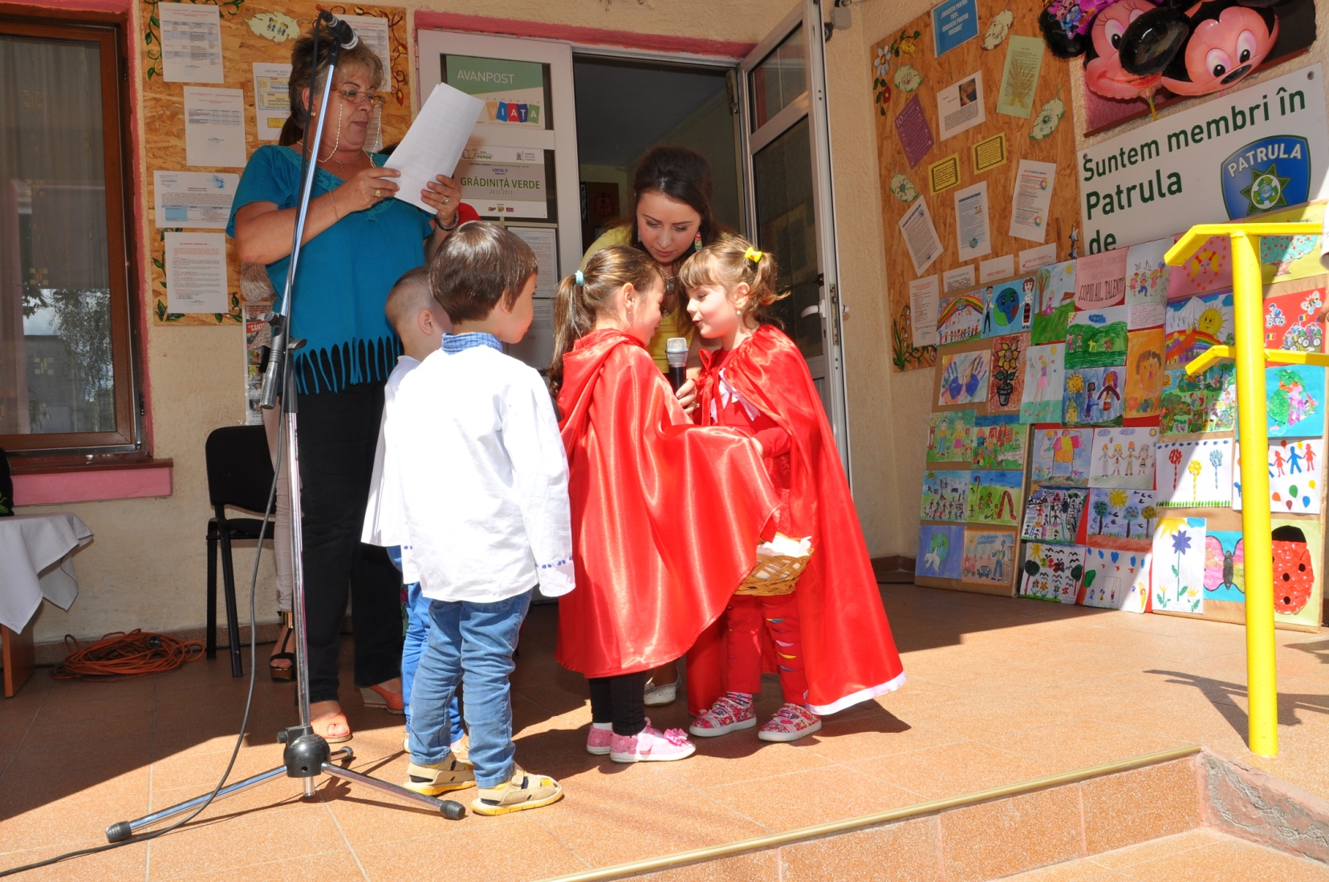

Slide 16
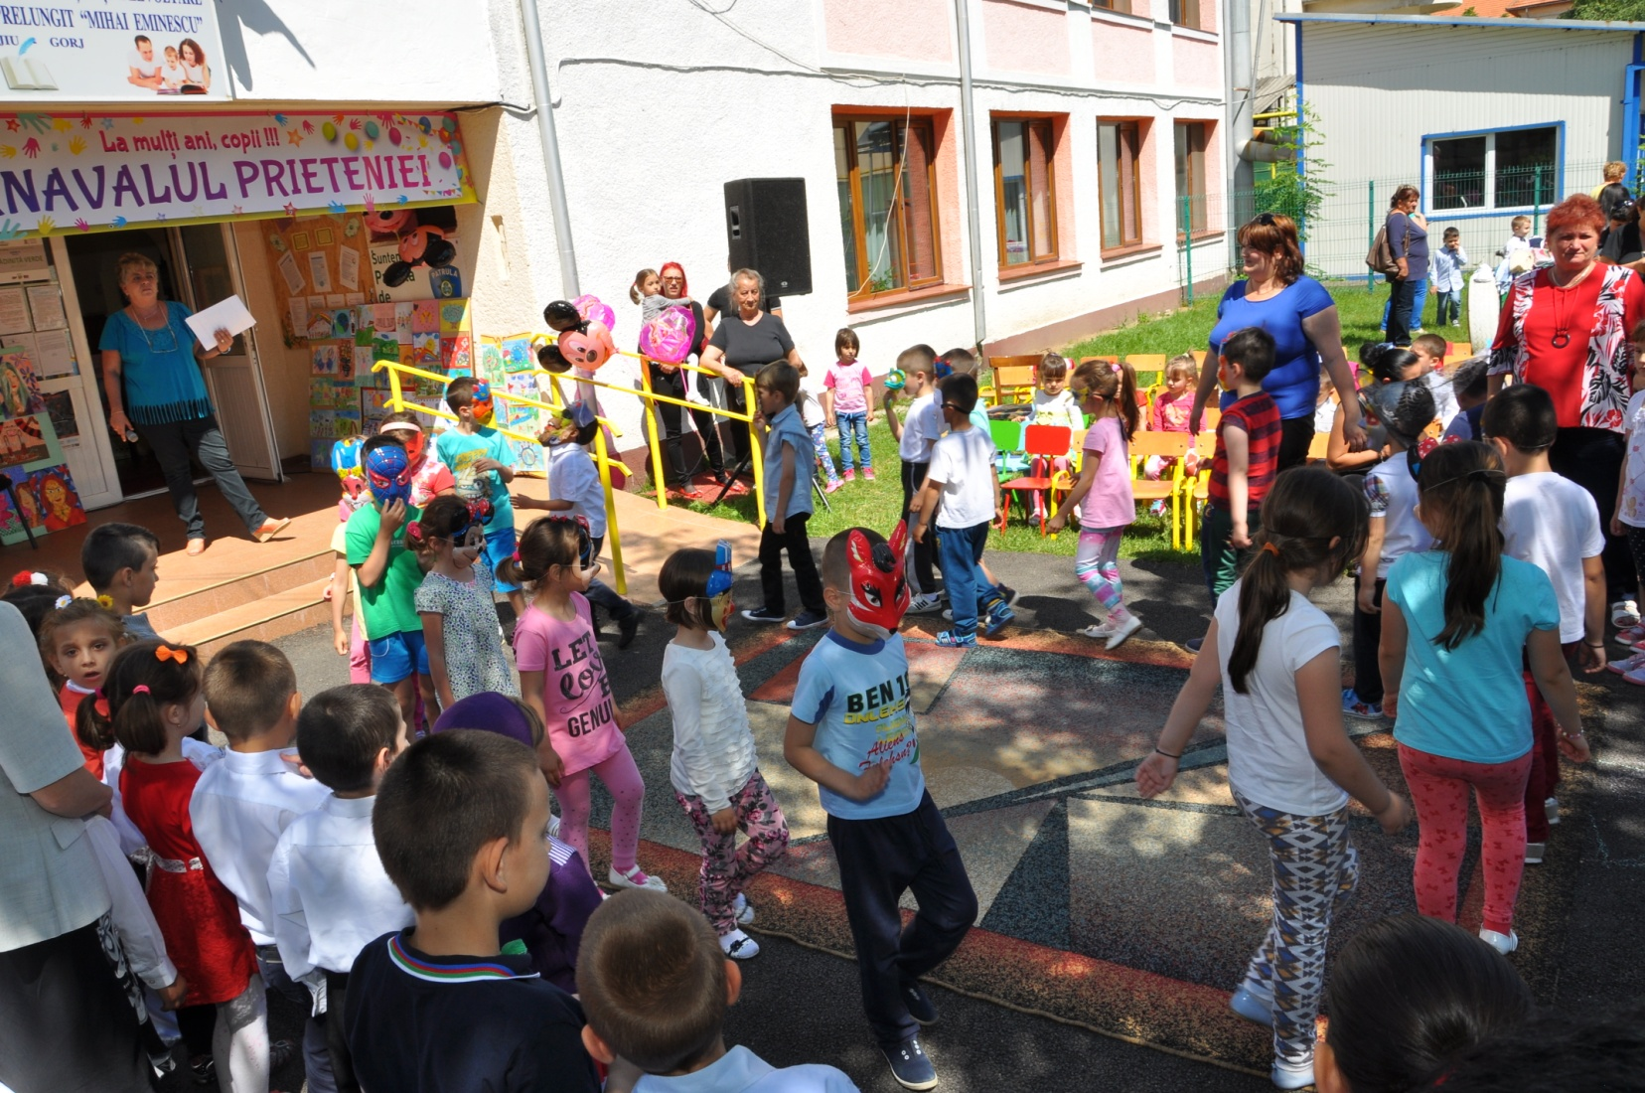

Slide 17
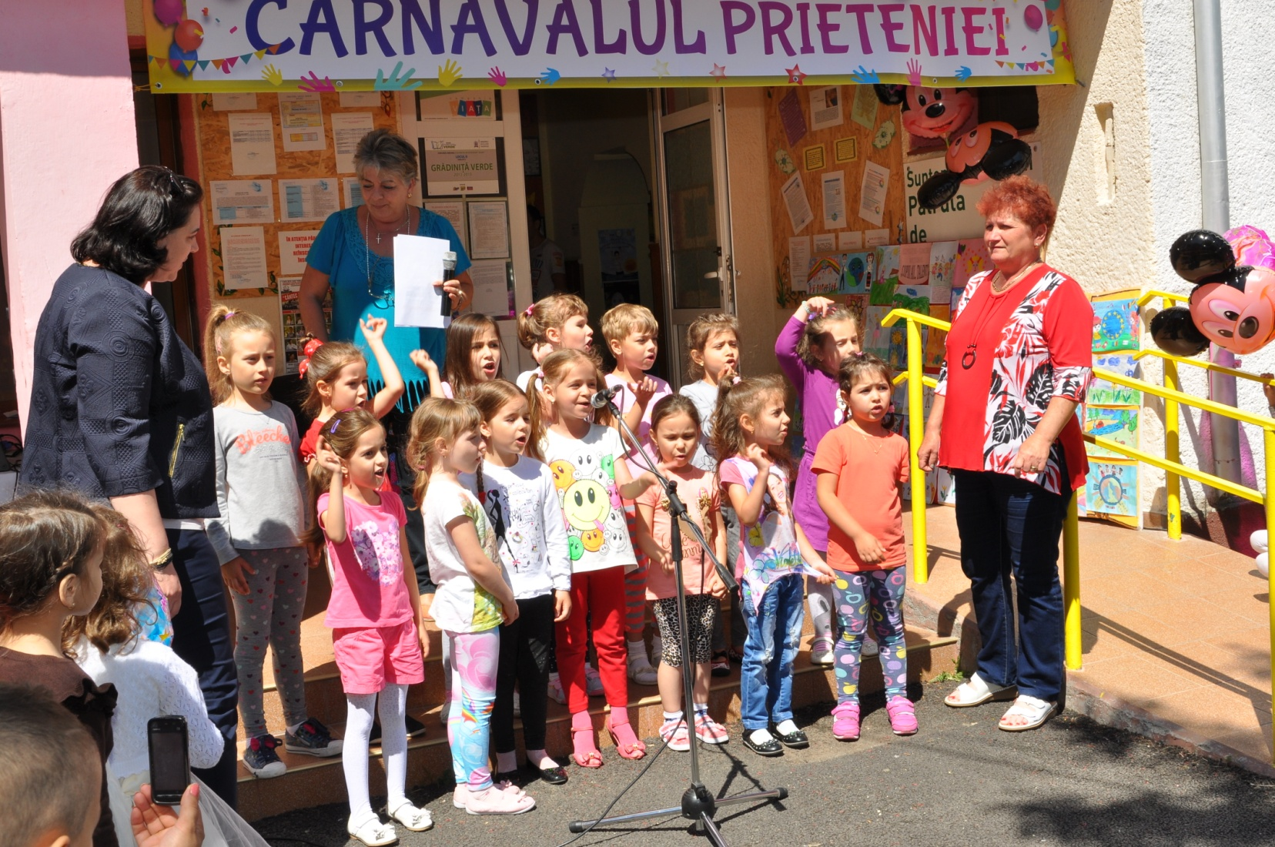

Slide 18
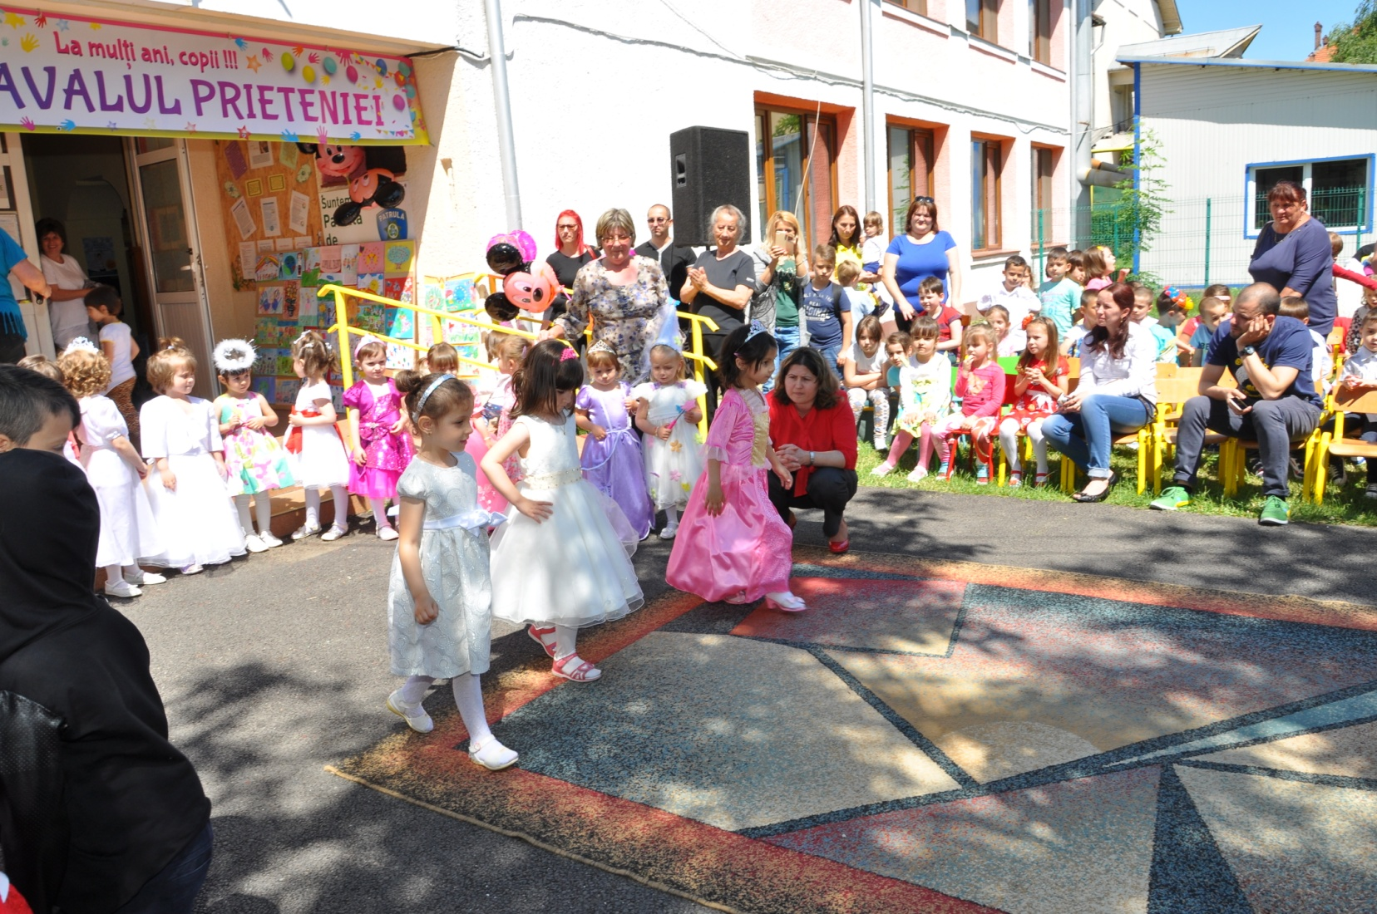

Slide 19
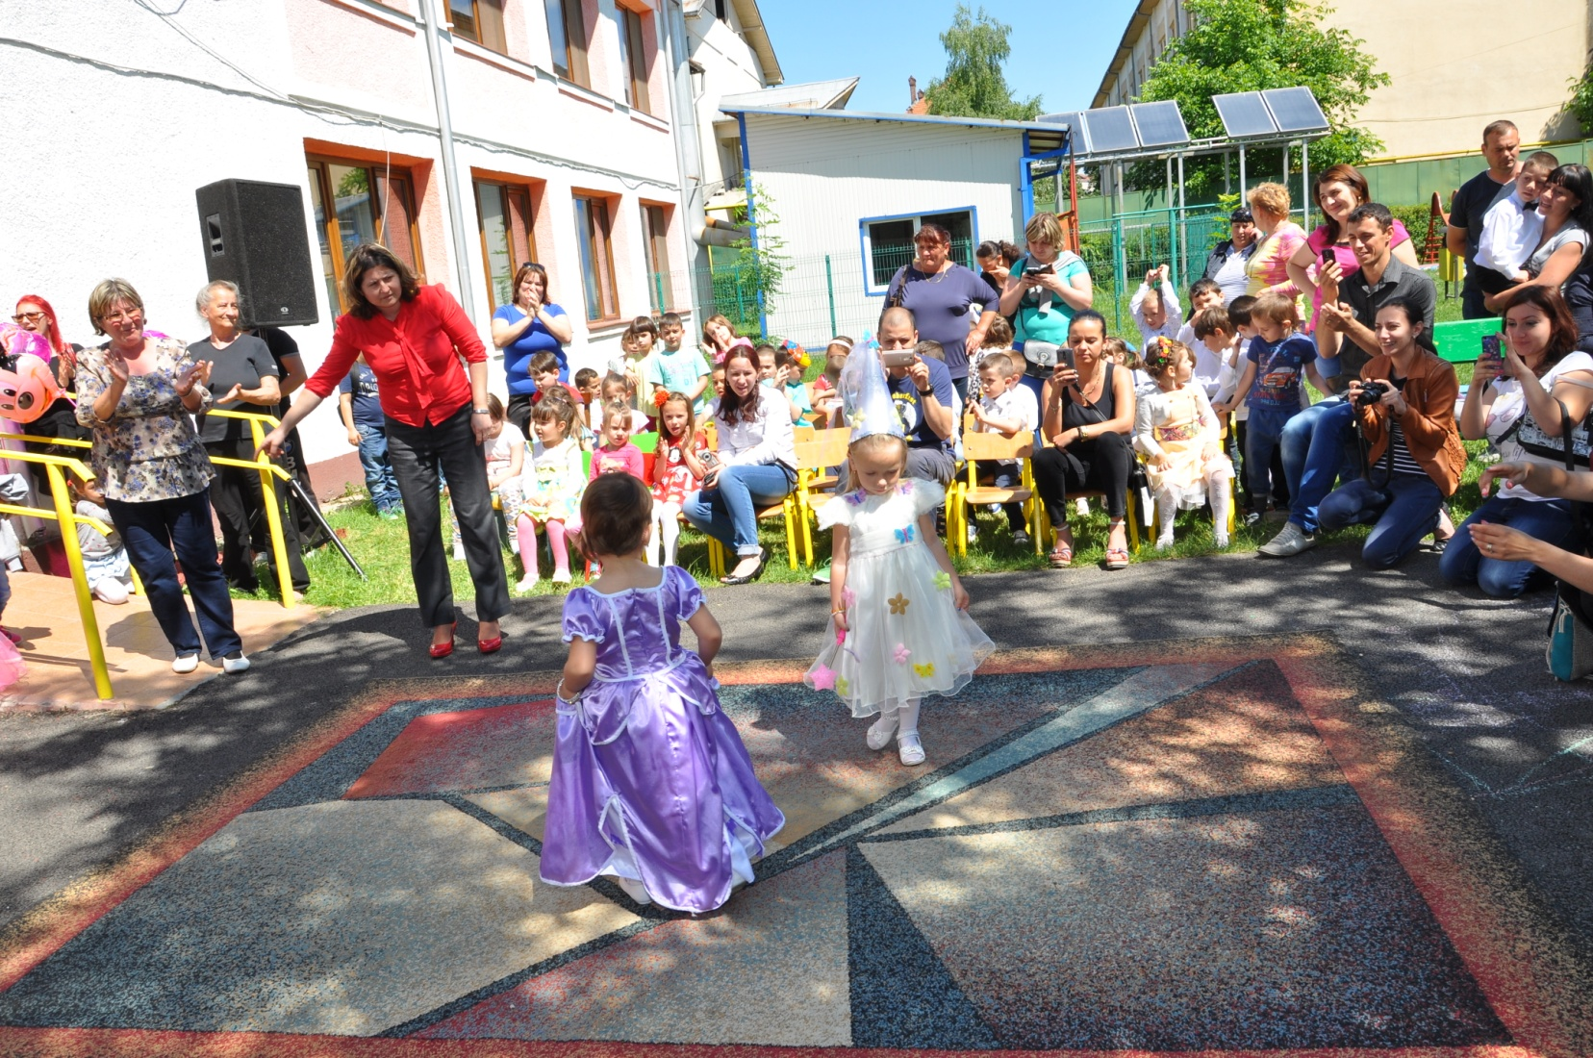

Slide 20
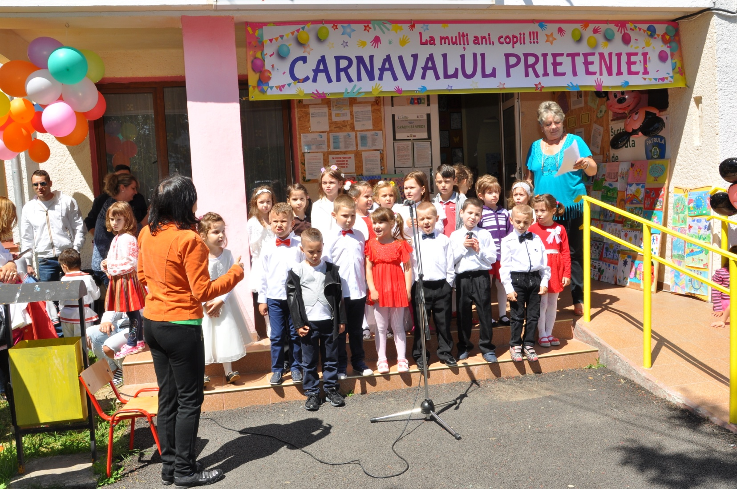

Slide 21
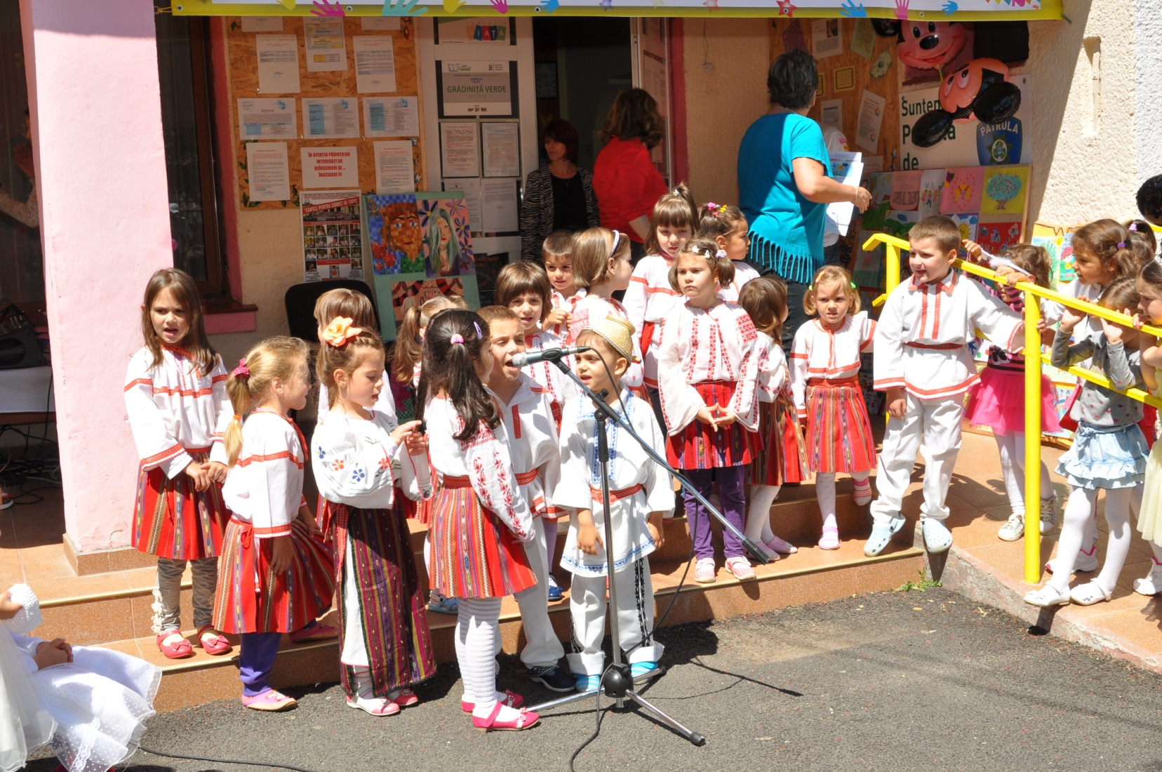

Slide 22
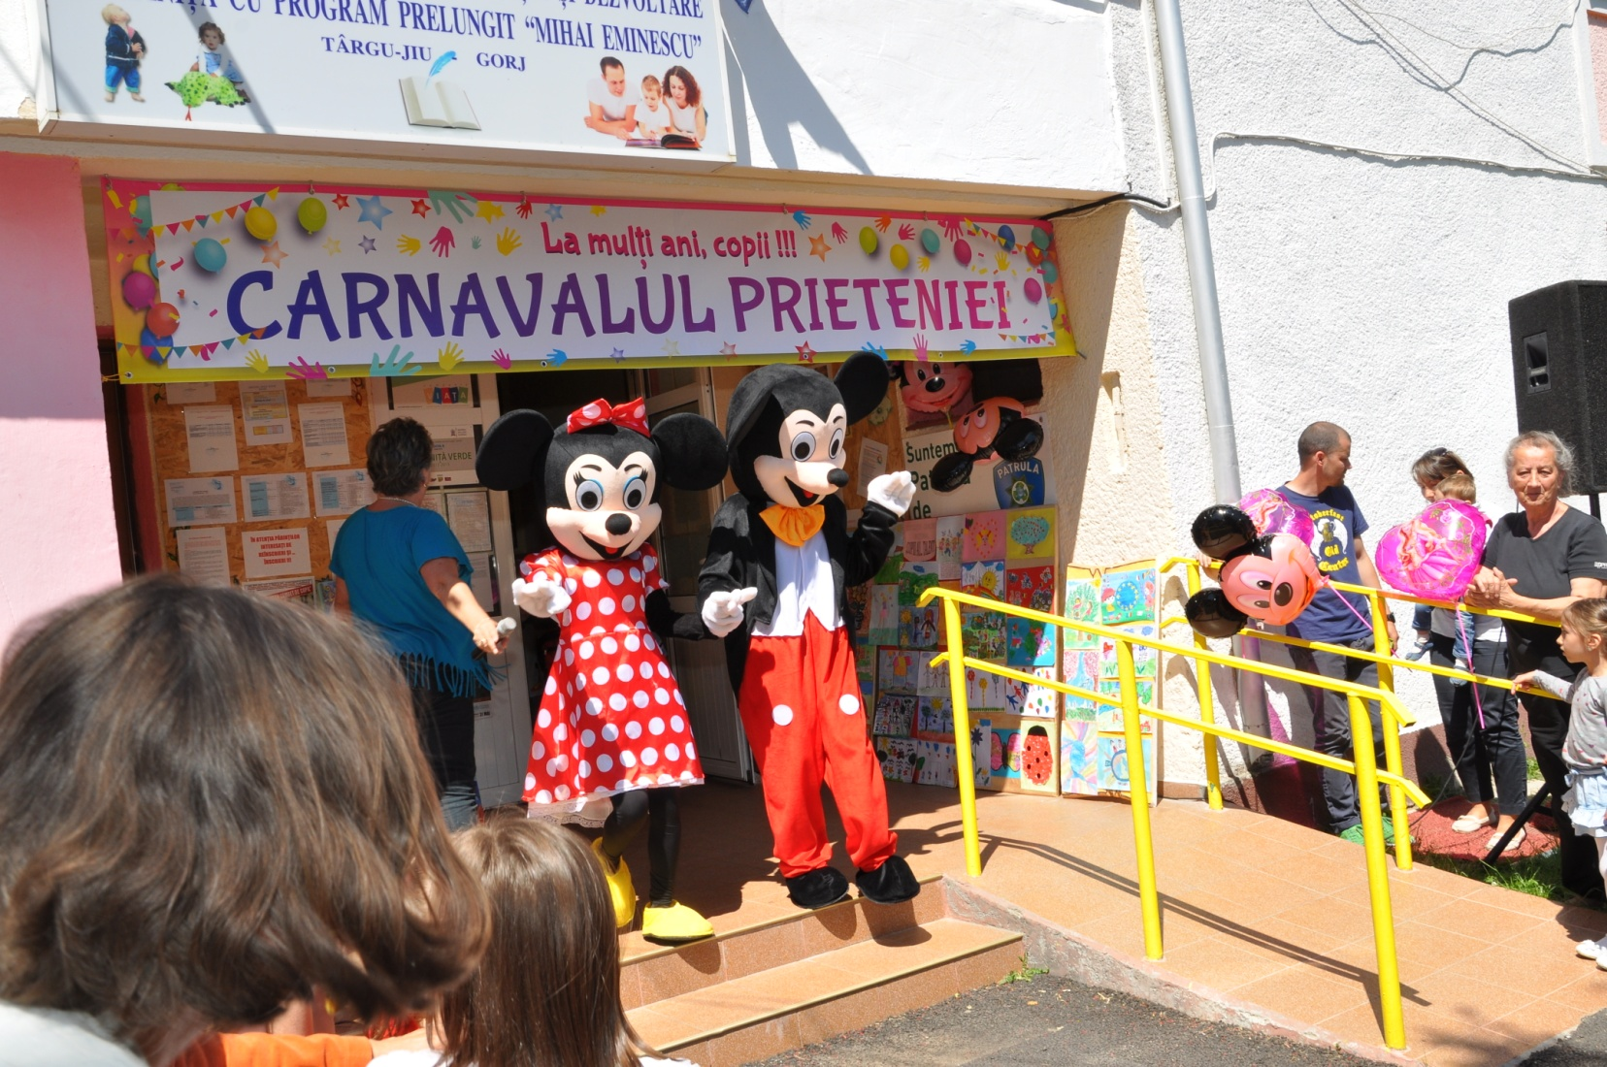
Activităţi interactive cu personaje din desene animate „Mikey și Minie, la grădiniţă”

Slide 23
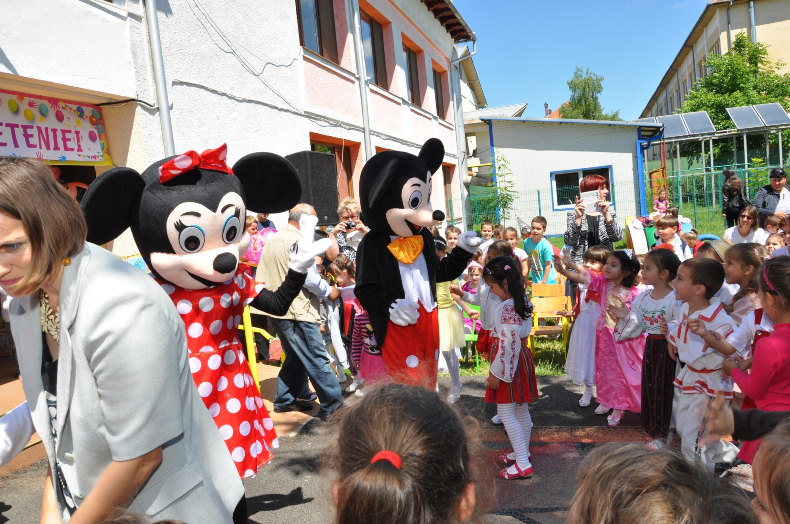

Slide 24
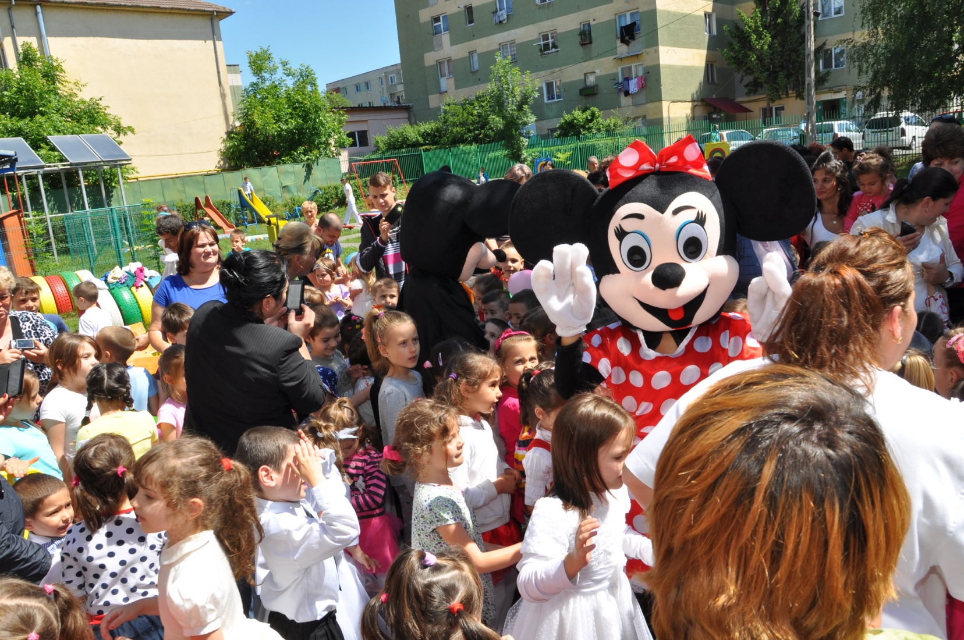

Slide 25
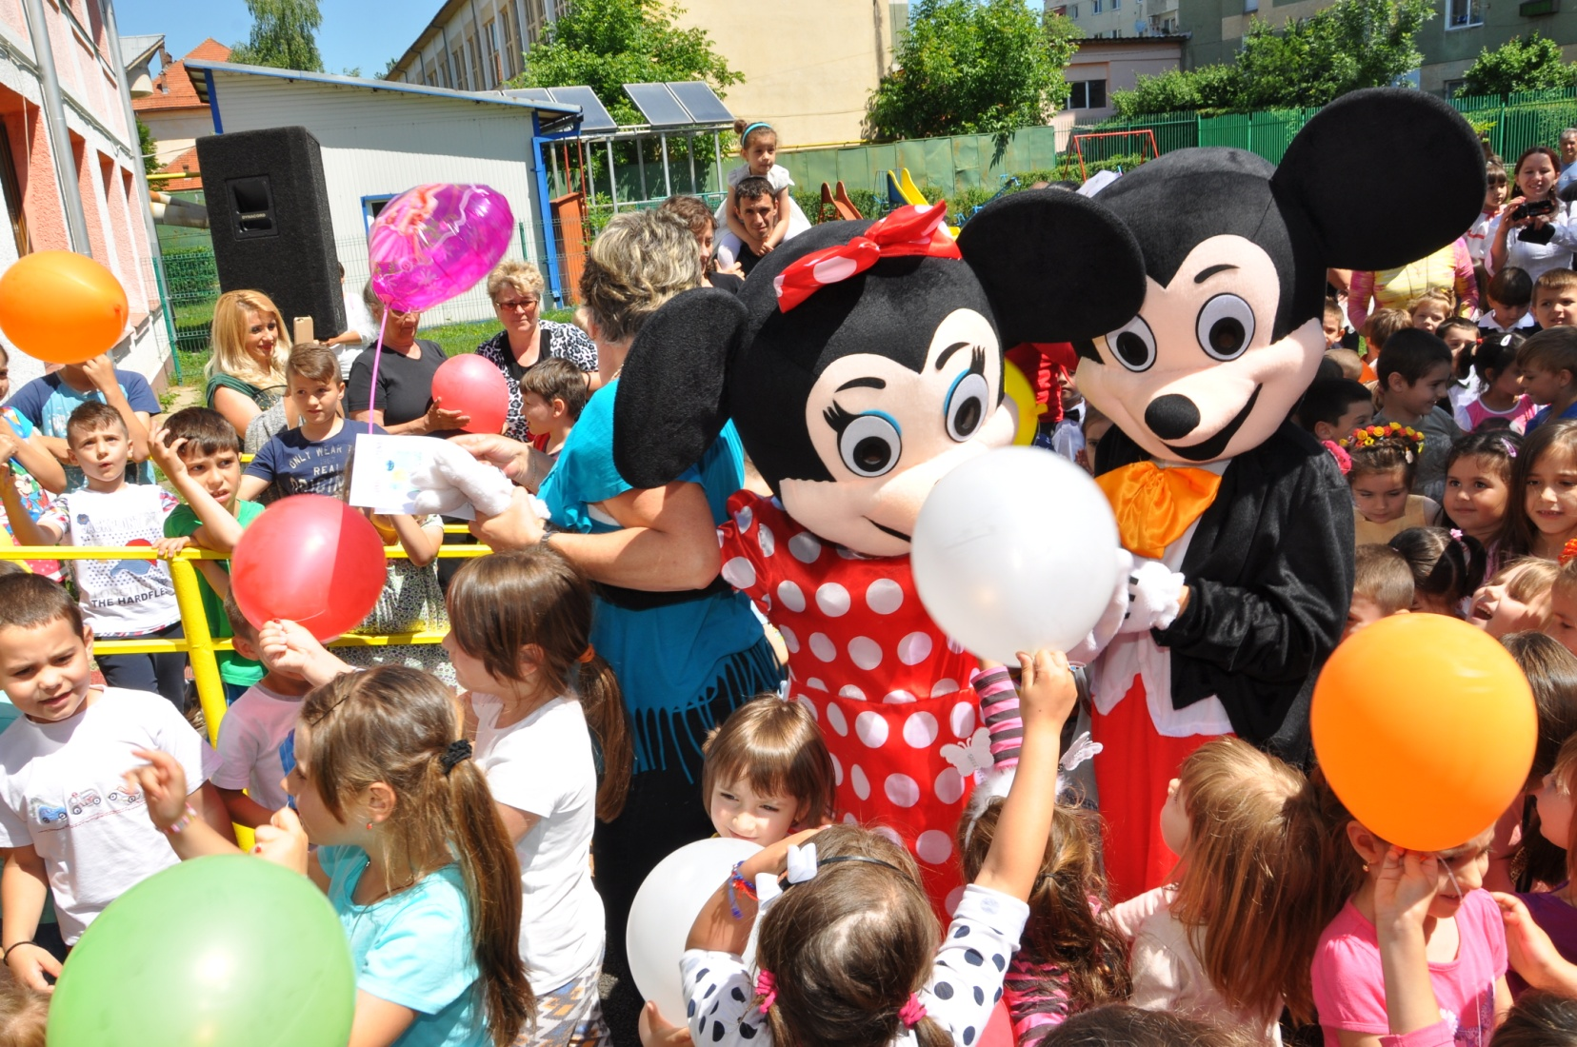

Slide 26
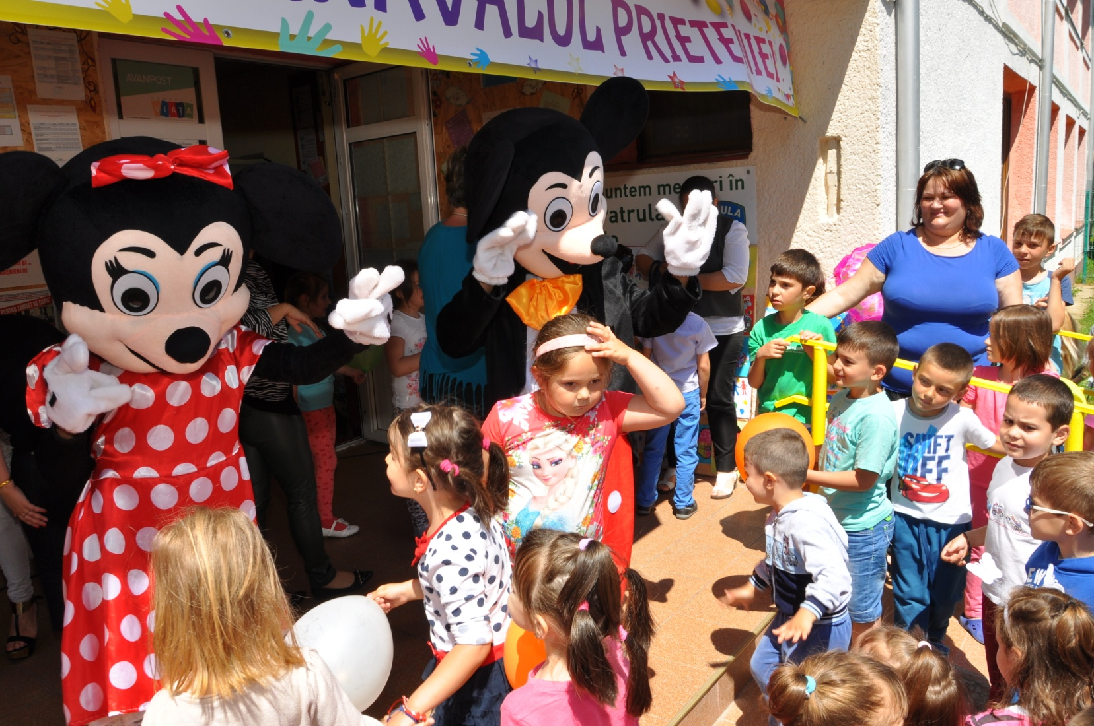

Slide 27
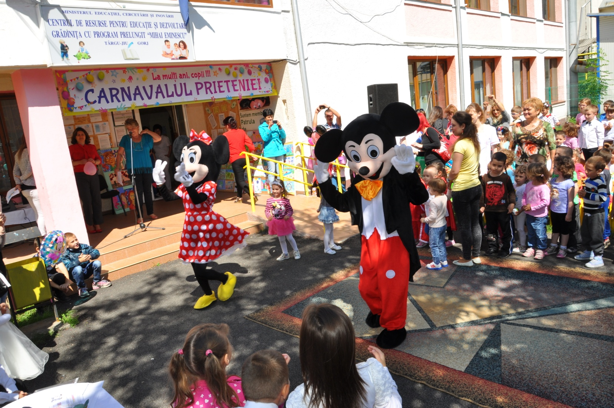

Slide 28
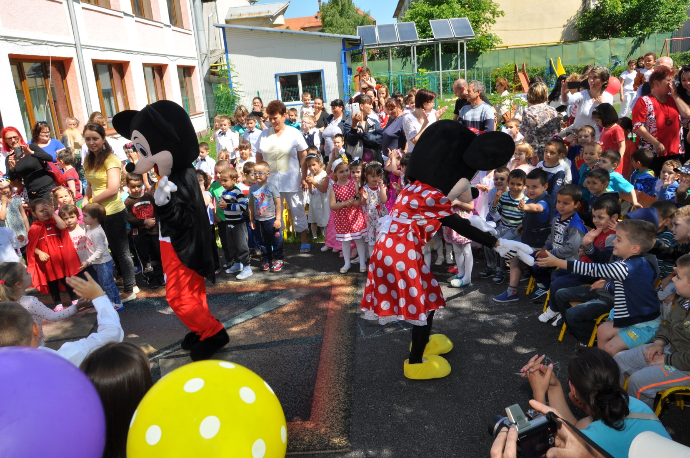

Slide 29
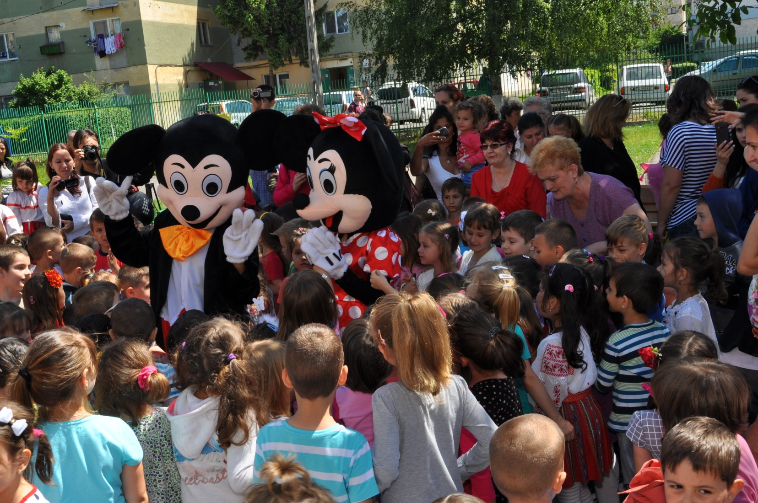

Slide 30
LA MULTI ANI!!!
REALIZATOR
PROF. BÎZDOACĂ ANA-MARIA

